Slide 1
ESTUDO METÓDICO
O EVANGELHO SEGUNDO O ESPIRITISMO
CAPÍTULO 7
4. O ORGULHO E A HUMILDADE E MISSÃO DO HOMEM INTELIGENTE NA TERRA
BEM - AVENTURADOS OS POBRES DE ESPÍRITO

Slide 2
MÁXIMA DE JESUS
(Mateus, 11:25)
O ORGULHO
SENTIMENTO DE SUPERIORIDADE COM
RELAÇÃO AOS OUTROS
LEVA O HOMEM A TRATAR COM DESPREZO
OS SEUS SEMELHANTES
FAZ COM QUE O PROGRESSO MORAL DEMORE MAIS
ANULA AS BOAS AÇÕES

Slide 3
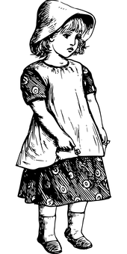
A HUMILDADE
CONDUZ AO AUXÍLIO MÚTUO
ELEVA MORALMENTE
INDUZ AO BEM
FAZ COM QUE TODOS SINTAM-SE IRMÃOS
É UMA VIRTUDE QUE NIVELA OS HOMENS

Slide 4
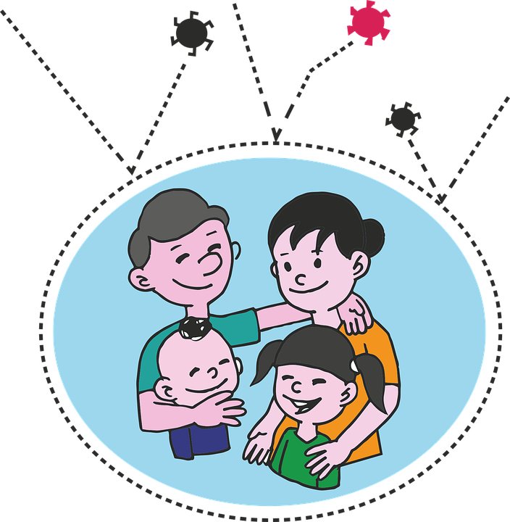
O ÚNICO MEIO DE COMBATER O ORGULHO
COLOCAR EM PRÁTICA NO NOSSO DIA A DIA TODOS OS ENSINAMENTOS DO NOSSO MESTRE JESUS
ESTUDAR O EVANGELHO DE JESUS

Slide 5
CONCLUSÃO
A INTELIGÊNCIA HUMANA
NÃO É INSTRUMENTO PARA PROMOVER O ORGULHO E A VAIDADE DE SI PRÓPRIO
É PODEROSO INSTRUMENTO DE PROGRESSO
QUE DEUS CONFIOU AO HOMEM

Slide 6
PARA A GENTE PENSAR...
O ORGULHO É TERRÍVEL ADVERSÁRIO DA HUMILDADE. O VERDADEIRO TÍTULO DE NOBREZA É DADO PARA OS HUMILDES E CARIDOSOS.
O GAROTO ABAIXO PEDIU ALGO A DEUS. SIGA A LINHA E DESCUBRA SE ELE É ORGULHOSO OU HUMILDE.
SENHOR EU GOSTARIA...
Orgulhoso
Orgulhoso
DEUS
Humilde

